Slide 1
家用滚筒洗衣机
控制系统的设计与实现
电信科21-3班
高旭杰 陆丽华

Slide 2
1
绪论
主要内容
2
系统架构
Main Contents
3
程序设计
4
功能介绍
5
总结

Slide 3
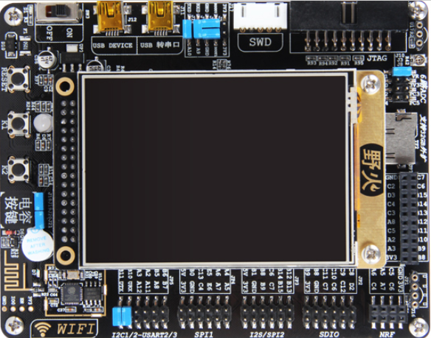
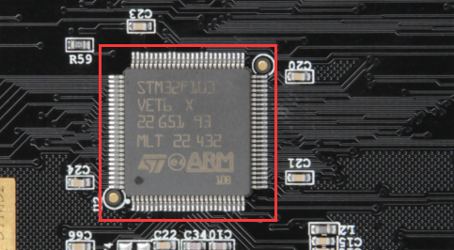
绪论（设计背景）
市场背景
当下人们对高质量生活的追求使得普通洗衣机的各类缺点被暴露出来。
具备智控系统的洗衣机能够节约时间精力，缓解劳动压力。
由此可见，多功能全自动洗衣机有着广阔的市场前景。
技术背景
单片机有着小巧的体积与灵活的可编程性，在恶劣的工况环境下也能够工作。
当下与单片机开发IDE已经发展到了相当成熟的地步，开发者能够在具备单一硬件的情况下完成程序的开发与测试工作。

Slide 4
绪论（设计目标）
实现一种滚筒洗衣机控制系统，使用者可以通过独立按键实现对系统的控制，具体要求如下：
1、可设置至少4种不同的洗衣方式，用直流电机或步进电机的转速表示
2、通过按键预设不同材质衣服的洗涤方式
3、设置开始和暂停，并将洗衣、洗涤方式通过12864或者TFT彩屏显示
4、实现定时和预约洗衣的功能，完成洗衣服后，蜂鸣器提示
5、通过A/D模块模拟衣物重量，超重提示

Slide 5
系统构成（模块简图）

Slide 6
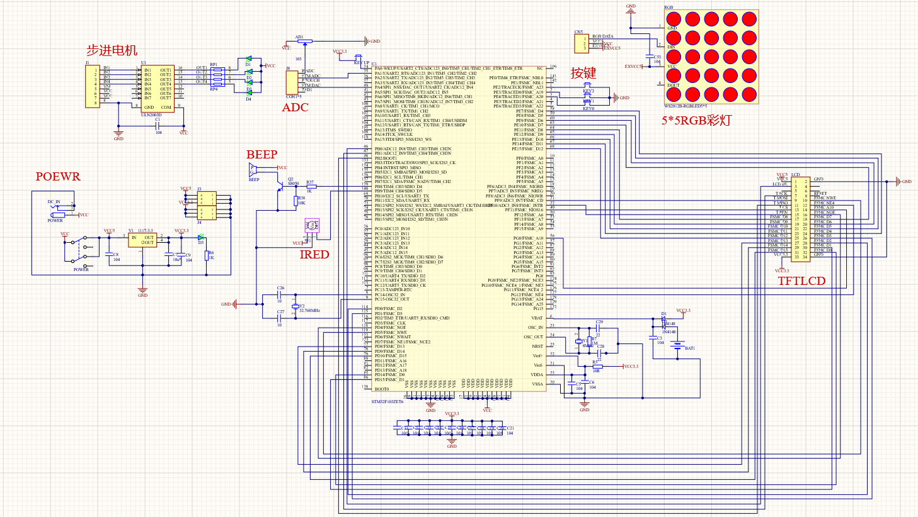
系统构成（电路原理图）

Slide 7

系统构成（功能介绍）
定时预约
按键检测
内部配置有RTC定时电路，能够实时计算当前时间；通过设置RTC闹钟中断可以实现固定时间的预约洗衣功能
GPIO端口实时检测按键状态。对应引脚的电平变化会触发外部中断，从而执行不同的系统功能
利用定时器实现在四个引脚按顺序给出高电平步序信号，使ULN2003实现对步进电机的驱动控制
利用ADC与电位器相连接。电位器的电阻值可调，通过旋转电位器，改变其输出电压，从而影响ADC所读取的电压值
电机驱动
重量模拟

Slide 8


系统实现（软件开发）
软件部分采用C语言设计，基于KEIL UV5编译。
Keil ARM是美国的KEIL Software公司推出的ARM系列兼容单片机C语言软件开发系统软件，和汇编相比较，C语言无论在功能性上、结构性、可读性、以及可维护性上都有非常明显的优势，因而非常适合初学者。
Keil ARM软件提供非常丰富的库函数和功能强大的集成开发调试工具，可以完成编辑、编译、调试、仿真等整个开发流程。开发人员可以用软件自身或其它的编辑器来编辑C文件，然后由Keil ARM的编辑器来编译连接生成单片机可以识别并能够执行的二进制文件（.HEX），然后就可以用单片机的烧录软件来将HEX文件拷进单片机内。

Slide 9
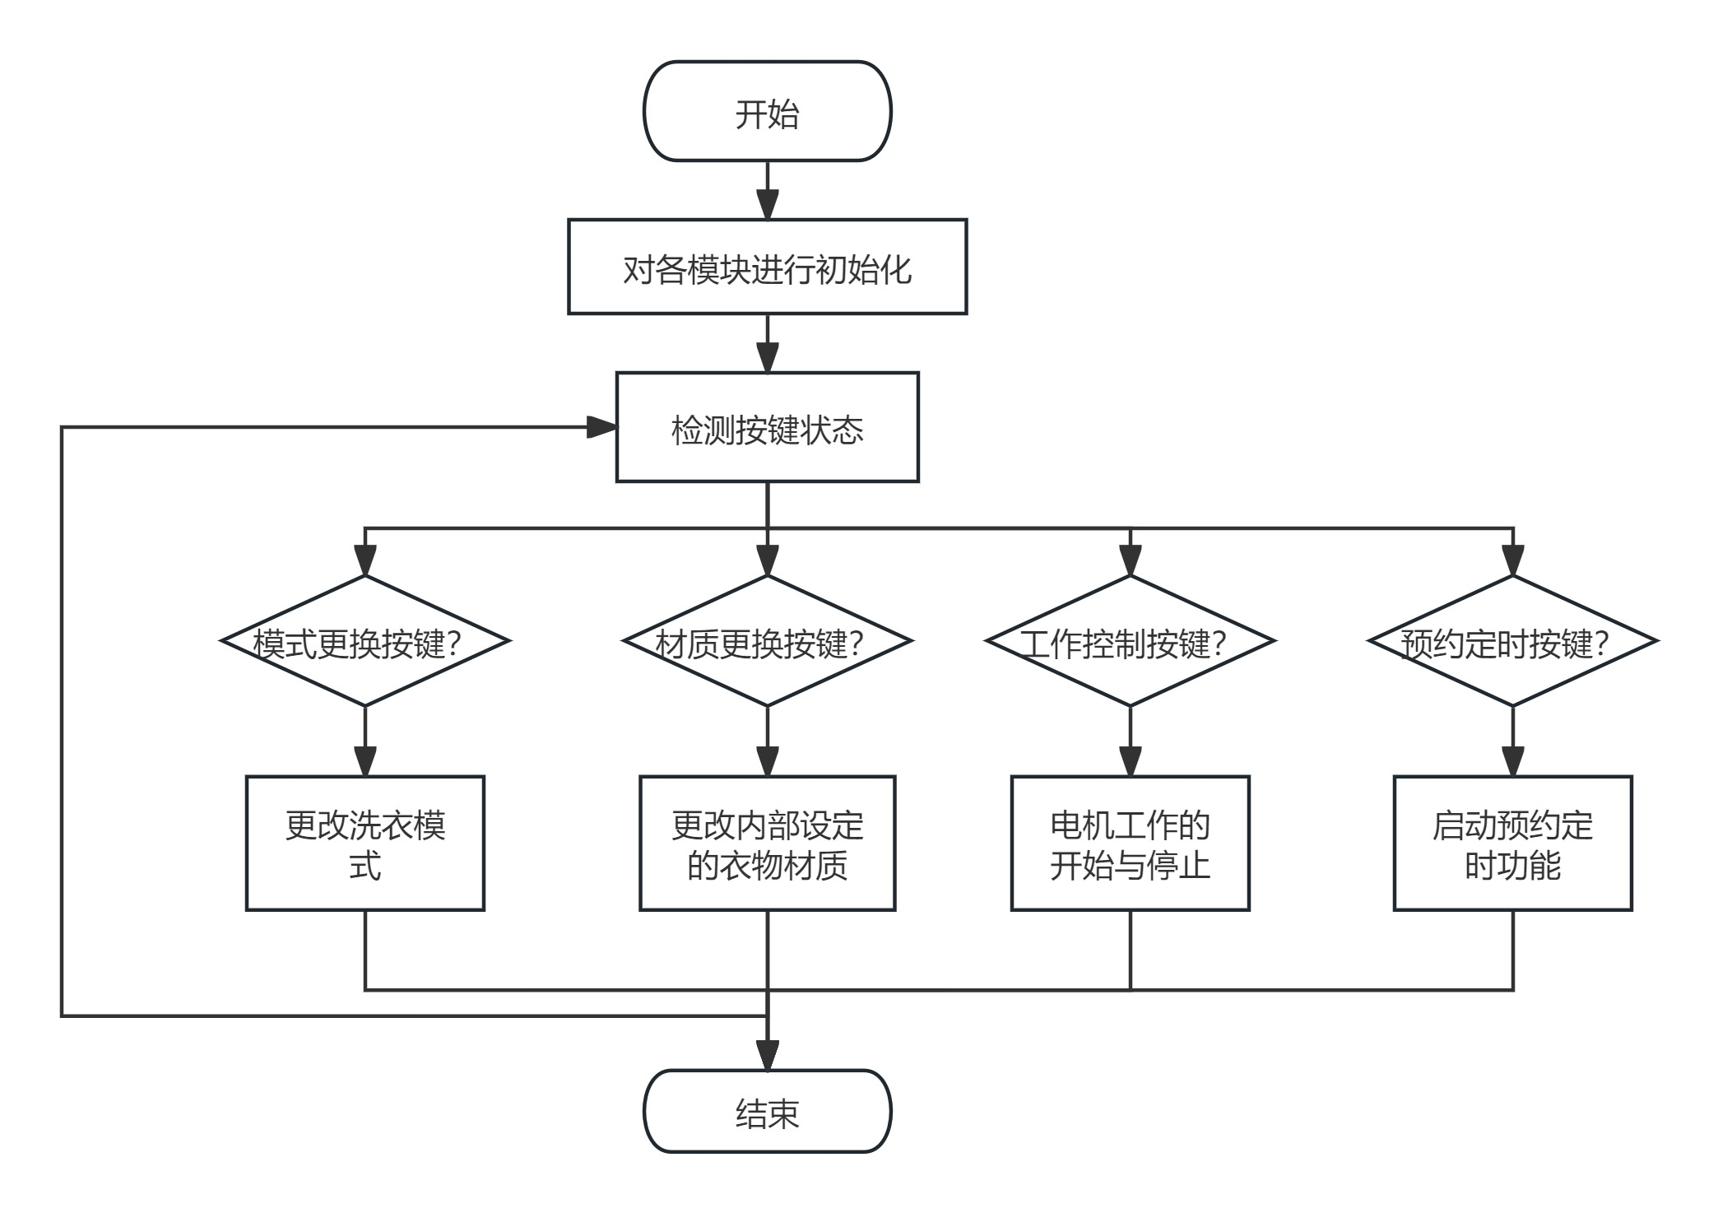
系统实现（程序运行）
更改洗衣模式
洗衣模式包括：快洗、慢洗、甩干、烘干
不同洗衣模式的工作方式不同
更改衣物材质
改变洗衣材质会微调工作速度与方式
工作启停控制
控制电机运行
工作预约定时
在预设时间后开始/结束工作

Slide 10
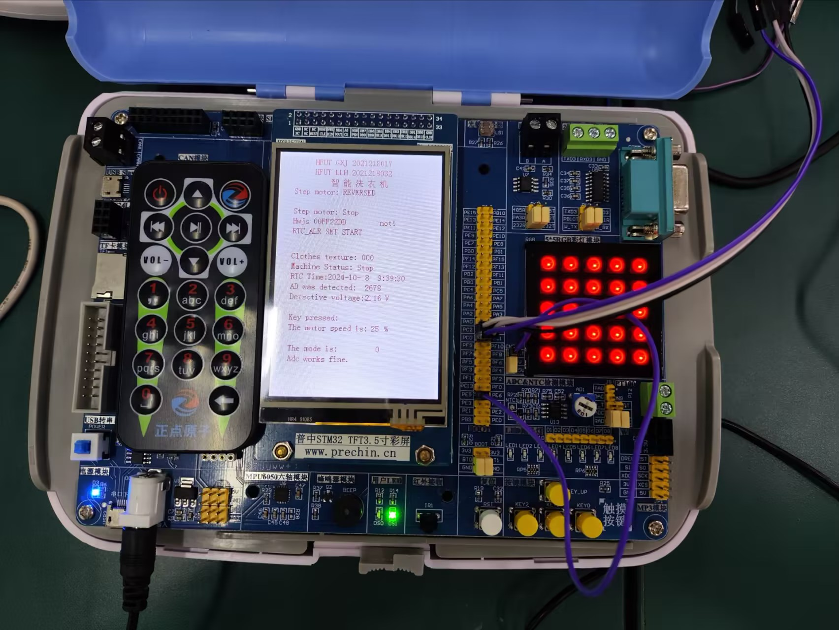
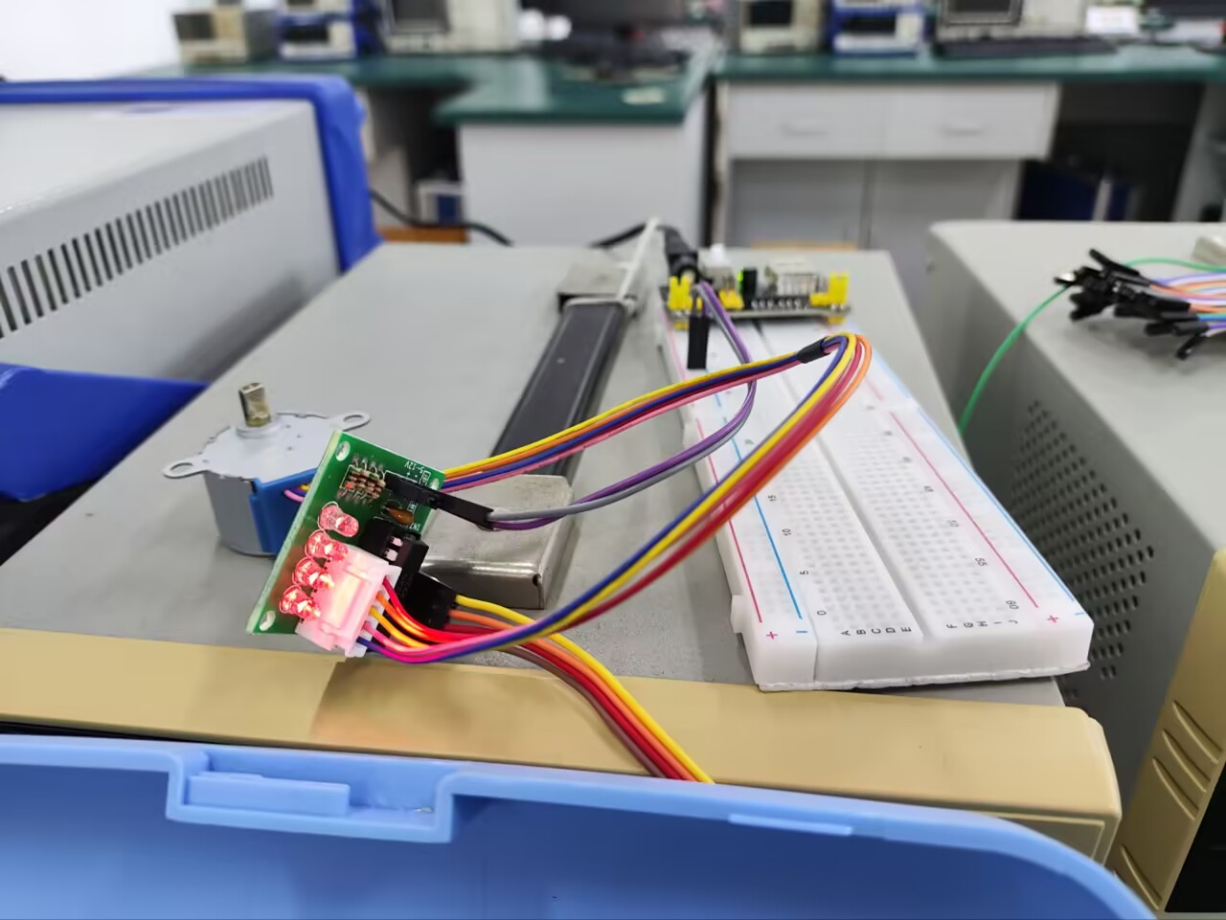
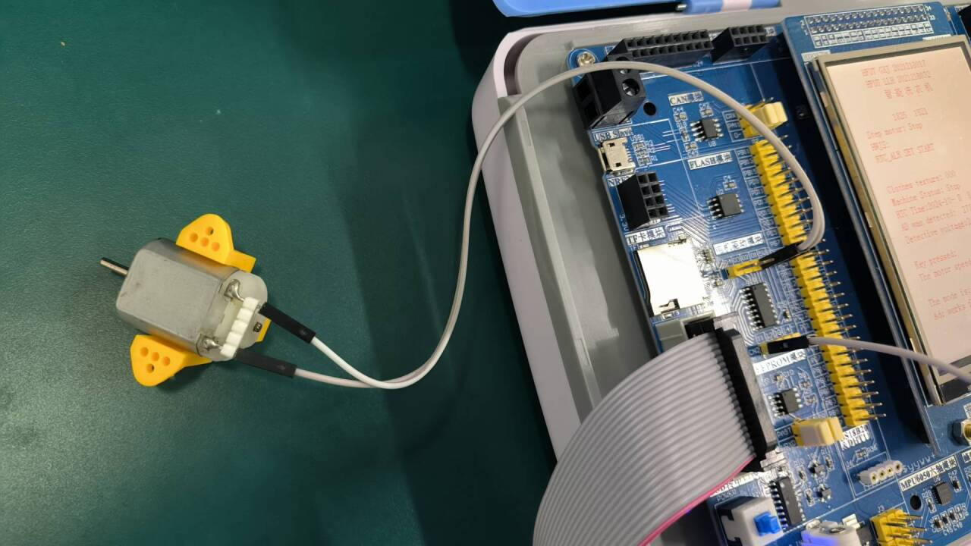
系统实现（实物演示）
系统总览
步进电机工作
直流电机工作

Slide 11
系统实现（功能介绍）
工作启停按钮按下，单片机识别后蜂鸣器发声，随后启动电机驱动模块，按照预设模式进行洗衣作业；
01
更换模式按钮按下，单片机识别后蜂鸣器发声，修改洗衣模式，并更改LCD显示屏的洗衣模式显示，同时RGB彩灯矩阵更换不同的颜色以表示不同的洗衣模式，同时修改步进电机的工作逻辑以适应当前工作模式。
02
更换材质按钮按下，单片机识别后蜂鸣器发声，修改衣物材质，更改LCD显示屏的衣物材质显示，同时修改步进电机的工作逻辑以适应当前工作模式。
03
定时预约按钮按下，单片机识别后蜂鸣器发声，自动预约在30分钟后开始或停止洗衣，并在LCD显示屏上显示相应的预约内容。
04

Slide 12
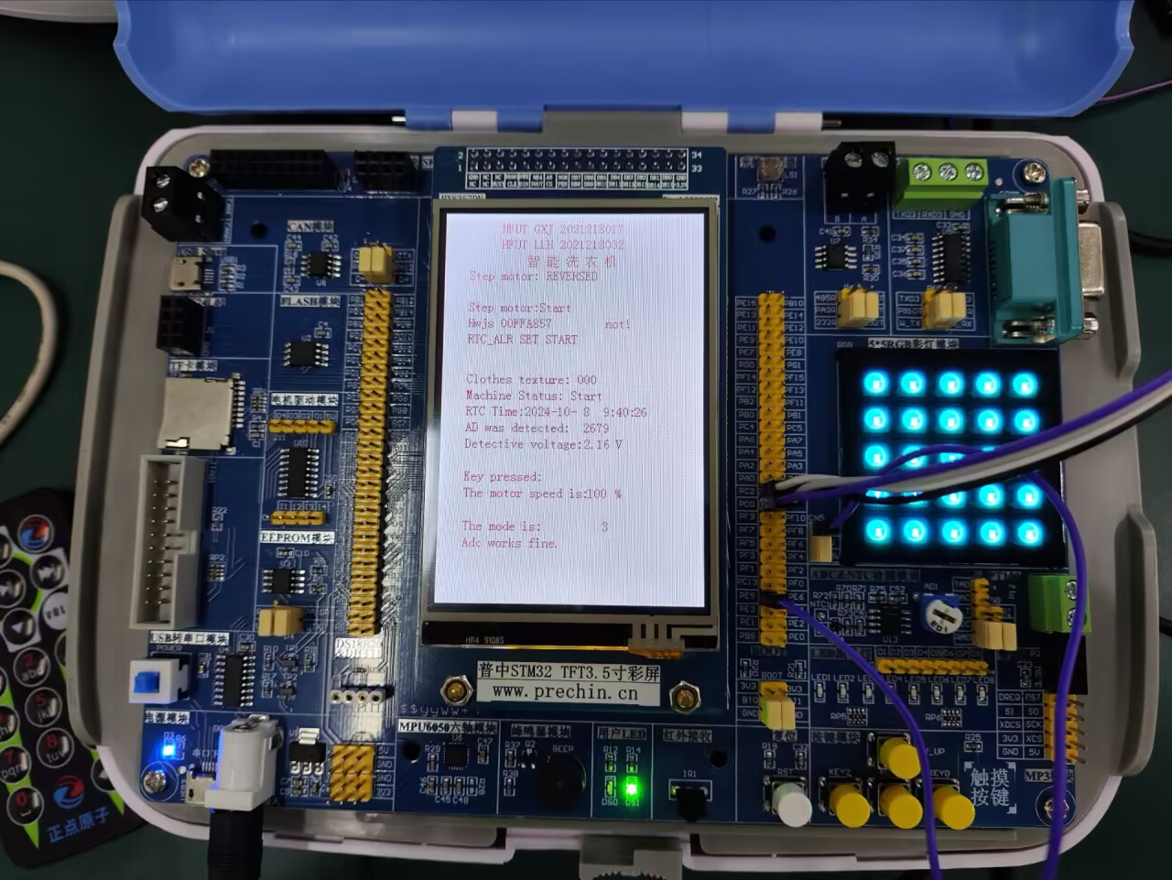
系统实现（功能介绍）
LCD显示屏实时更新系统工作状态：
洗衣模式更换：“The mode is : XXX”
衣物材质：“Clothes texture: XXX”
系统启动状态：“Machine Status: XXX”
步进电机工作状态：“Step motor: Start/Stop”
直流电机工作状态：“The motor speed is ::XXX%”
定时预约功能启动：“RTC_ALR SET START/STOP”
ADC重量检测：“AD was detected: X.xx V”
ADC模拟重量超过阈值时，系统停止工作，显示：“Machine Status: ADC low”
系统可利用红外遥控实现远程控制，接收信号显示为：“Hwjs 00FFXXXX”

Slide 13
系统实现（功能介绍）
系统洗衣模式还可以用彩灯矩阵表示：
绿灯对应洗衣机的慢洗（1）功能：
步进电机慢速运行，正反转交替
蓝灯对应洗衣机的快洗（2）功能：
步进电机快速运行，正反转交替
红灯对应洗衣机的甩干（3）功能：
步进电机快速运行，正转
青灯对应洗衣机的烘干（0）功能：
步进电机快速运行，正转；直流电机启动，模拟将热风吹入
在基于按键直接控制电机启停外，系统内置了定时预约功能，通过使用定时预约功能，用户可以实现固定时间后电机的启动。

Slide 14
工作总结（概述）
本次设计的全自动洗衣机控制系统充分展示了单片机在自动化控制领域的应用。在本系统中，用户只需按按钮即可设置洗衣的模式和材质，从而实现不同的洗涤时间、旋转速度等，并实现定时预约功能。同时，系统还为用户提供个性化选择，通过按键和显示界面，用户可以指定特定的洗涤程序，满足个性化的洗涤需求，从而圆满达成任务目标。

Slide 15
工作总结（设计不足与展望）
不足
之处
1.衣物称重的的设定需要进一步优化。
2.水温加热控制功能需要进一步完善
3.需要进一步实现污浊度的判断和对应设定
研究
展望
1.从人机界面来看，可以朝着高科技智能化、人性化、交互式等方向发展研究。并且可以预测，手势识别、语音识别、远程控制等，都很可能成为今后洗衣机界面的新面貌新特征。
2.从洗涤方式来看，超声波洗，冲浪洗，以及纳米技术的研究，都将推动洗衣机的发展，甚至会给洗衣机带来根本性的变革。
3.从算法来看，神经网络控制算法，遗传算法等的研究，也将可以用于洗衣机控制且可以预见，必定能进一步的优化控制过程，从而达到水电的节省。

Slide 16
实现原理
单片机内置了模数转换器（ADC）模块，使其能够将模拟信号转换为数字信号。ADC的工作原理是通过对输入的模拟电压进行采样，并将其转换为对应的数字值。
本设计中，我们利用ADC与一个电位器相连接。电位器的电阻值可调，通过旋转电位器，改变其输出电压，从而影响ADC所读取的电压值。
定时预约洗衣设定
单片机内置的实时时钟（RTC）模块是一个重要的功能组件，用于跟踪和记录当前的时间。
为了实现洗衣的定时预约功能，单片机利用RTC内置的定时中断机制。当用户设定一个预约时间后，RTC会在到达该时间点时触发一个中断信号。单片机在响应这个中断时，可以修改洗衣状态标志位，从而启动或停止洗衣程序。
模拟衣物重量设定

Slide 17
感谢倾听
电信科21-3班
高旭杰 陆丽华

